Slide 1
大数据计算智能
信息学院 李翠平

Slide 2
关于本课程
主讲教师
  李翠平，licuiping@ruc.edu.cn，信息楼439
助教
  王艳玲， wangyanling@ruc.edu.cn ，信息楼429
  张良富， 1053165986@qq.com ，信息楼427
课程公邮
  jszn2019@163.com
  密码：jszn123456

Slide 3
数据的全生命周期
产生、收集、预处理（不讲）
组织、存储、查询
  数据库（Database）（正在讲）
  数据仓库（Data Warehouse）（不讲）
  大数据系统（NewSQL、NoSQL、Cloud DB）（课程报告）
数据分析和挖掘（Data Analysis and Mining）（重点讲）
  机器学习（Machine Learning）
  数据挖掘（Data Mining）
  推荐系统（ Recommender Systems）
可视化（Visualization）（不讲）

Slide 4
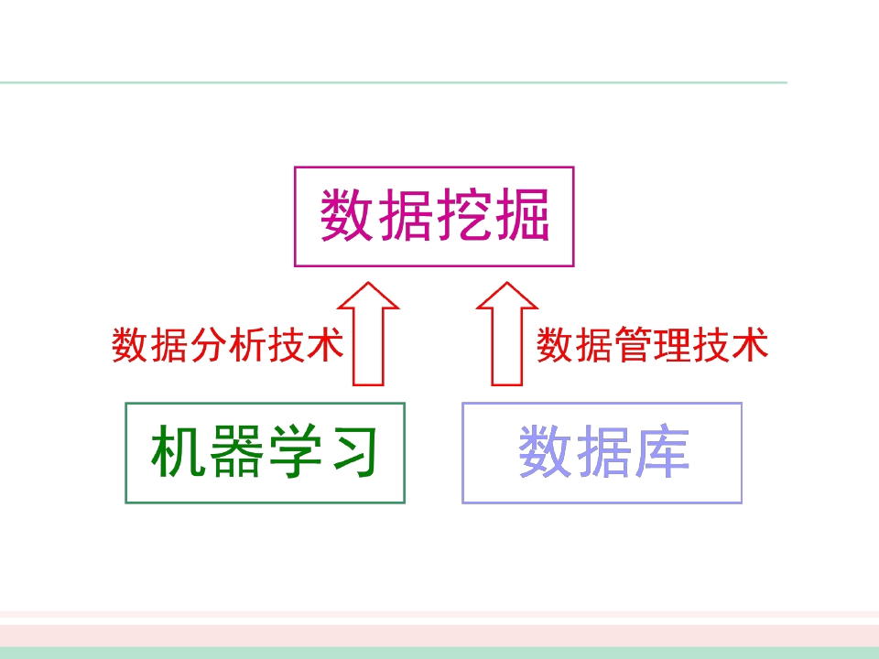
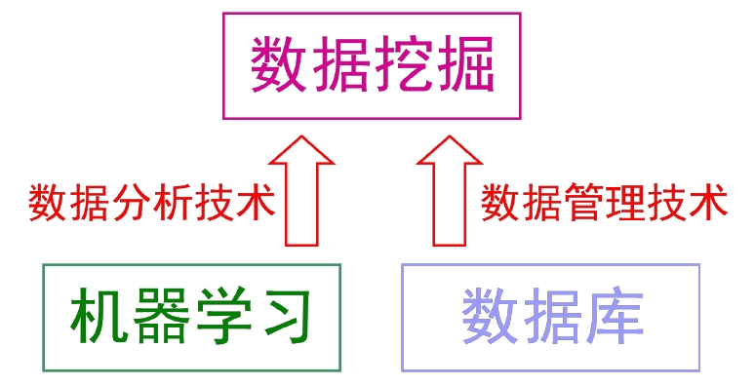
机器学习与数据挖掘

Slide 5
课程要求、成绩评估、参考书
课程要求：
按时上课和完成作业，积极参与课堂讨论，
评估成绩：
平时（40％)：考勤+课堂报告+期中+作业
期末（60 ％) ：
参考书：
王珊，李翠平等，数据仓库与数据分析原理、高等教育出版社
周志华，机器学习，清华大学出版社
Han: Data Mining: Concept and Techniques（数据库视角看数据挖掘）
David J. Hand等，Principles of Data Mining（统计视角看数据挖掘）
Dietmar Jannach, Markus Zanker等著，蒋凡译，推荐系统，人民邮电出版社

Slide 6
报告及其大作业
NoSQL数据库
  K-V 数据库（Dynamo、Redis、Memcached、Riak）
  列族数据库(BigTable、Hbase、RamCloud、Hive)
  文档数据库(MongoDB, CouchDB)
  图数据库（Neo4J、GraphDB）
NewSQL数据库
  Spanner、Clustrix、VoltDB
云数据库
  Amazon RDS、SimpleDB、SQL Azure、阿里云RDS
算法的应用与实践
60人，每组2人，每人5分钟。每次课一组报告。

Slide 7
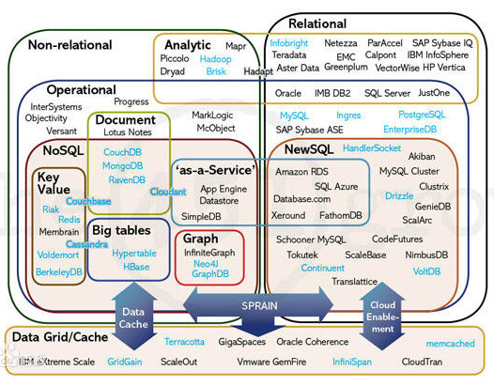

Slide 8
Outline
Introduction
Frequent Patterns
Classification
Cluster Analysis
Ourlier Detection
Recommendation

Slide 9
Introduction
Motivation: Why data mining?
What is data mining?
Data Mining: On what kind of data?
Data mining functionality
Are all the patterns interesting?
Data Mining Framework
Integration of Data Mining and Data Warehousing
Major data mining conference
Machine Learning

Slide 10
Necessity Is the Mother of Invention
Data explosion problem
  Automated data collection tools and mature database technology lead to tremendous amounts of data accumulated and/or to be analyzed in databases, data warehouses, and other information repositories
We are drowning in data, but starving for knowledge!
Solution: Data warehousing and data mining
  Data warehousing and on-line analytical processing
  Mining interesting knowledge (rules, regularities, patterns, constraints) from data in large databases

Slide 11
Evolution of Database Technology
1960s:
  Data collection, database creation, IMS and network DBMS
1970s:
  Relational data model, relational DBMS implementation
1980s:
  RDBMS, advanced data models (extended-relational, OO, deductive, etc.)
  Application-oriented DBMS (spatial, scientific, engineering, etc.)
1990s:
  Data mining, data warehousing, multimedia databases, and Web databases
2000s
  Stream data management and mining
  Data mining and its applications
  Web technology (XML, data integration) and global information systems

Slide 12


What Is Data Mining?
Data mining (knowledge discovery from data)
  Extraction of interesting (non-trivial, implicit, previously unknown and potentially useful) patterns or knowledge from huge amount of data
  Data mining: a misnomer?
Alternative names
  Knowledge discovery (mining) in databases (KDD), knowledge extraction, data/pattern analysis, data archeology, data dredging, information harvesting, business intelligence, etc.
Watch out: Is everything “data mining”?
  (Deductive) query processing.
  Expert systems or small ML/statistical programs

Slide 13
数据挖掘与KDD
也可以把数据挖掘作为KDD的一个步骤。
  KDD 是一个以知识使用者为中心，人机交互的探索过程，包括了在指定的数据库中用数据挖掘算法提取模型，以及围绕数据挖掘所进行的预处理和结果表达等一系列的步骤。
  尽管数据挖掘是整个过程的中心，但它通常只占KDD 过程15%~25%的工作量。
数据
集成
数据
预处理
数据
挖掘
评估
表示
数据源
目标数据
洁净数据
模式
知识
图7.1 将数据挖掘看作KDD的一个步骤

Slide 14
Data Mining: On What Kinds of Data?
Relational database
Data warehouse
Transactional database
Advanced database and advanced applications
  Object-relational databases
  Temporal databases and time-series databases
  Spatial databases and spatiotemporal databases
  Text databases and multimedia database
  Heterogeneous databases and legacy databases
  Data streams
  The World-Wide Web

Slide 15
数据挖掘的特点（1）
第一，数据挖掘的数据源必须是真实的。
  数据挖掘所处理的数据通常是已经存在的真实数据（如超市业务数据），而不是为了进行数据分析而专门收集的数据。因此，数据收集本身不属于数据挖掘所关注的焦点，这是数据挖掘区别于大多数统计任务的特征之一。

Slide 16
数据挖掘的特点（2）
第二，数据挖掘所处理的数据必须是海量的。
  如果数据集很小的话，采用单纯的统计分析方法就可以了。但是，当数据集很大时，会面临许多新的问题，诸如，数据的有效存储、快速访问、合理表示等。

Slide 17
数据挖掘的特点（3）
第三，查询一般是决策制定者（用户）提出的随机查询。
  查询要求灵活，往往不能形成精确的查询要求，要靠数据挖掘技术来寻找可能的查询结果。

Slide 18
数据挖掘的特点（4）
第四，挖掘出来的知识一般是不能预知的，数据挖掘发现的是潜在的、新颖的知识。
  这些知识在特定环境下是可以接受、可以理解、可以运用的，但不是放之四海皆准的。

Slide 19
Data Mining Functionalities
概念描述: 特征和描述
  Generalize, summarize, and contrast data characteristics, e.g., dry vs. wet regions
关联分析 (correlation and causality)
  Diaper → Beer [0.5%, 75%] (Correlation or causality?)
分类和预测
  Construct models (functions) that describe and distinguish classes or concepts for future prediction
    E.g., classify countries based on climate, or classify cars based on gas mileage
  Presentation: decision-tree, classification rule, neural network
  Predict some unknown or missing numerical values

Slide 20
Data Mining Functionalities (2)
聚类分析
  Class label is unknown: Group data to form new classes, e.g., cluster houses to find distribution patterns
  Maximizing intra-class similarity & minimizing interclass similarity
异常点分析
  Outlier: a data object that does not comply with the general behavior of the data
  Noise or exception? No! useful in fraud detection, rare events analysis
趋势和演化分析
  Trend and deviation: regression analysis
  Sequential pattern mining, periodicity analysis
  Similarity-based analysis
其它

Slide 21
Are All the “Discovered” Patterns Interesting?
Data mining may generate thousands of patterns: Not all of them are interesting
  Suggested approach: Human-centered, query-based, focused mining
Interestingness measures
  A pattern is interesting if it is easily understood by humans, valid on new or test data with some degree of certainty, potentially useful, novel, or validates some hypothesis that a user seeks to confirm
Objective vs. subjective interestingness measures
  Objective: based on statistics and structures of patterns, e.g., support, confidence, etc.
  Subjective: based on user’s belief in the data, e.g., unexpectedness, novelty, actionability, etc.

Slide 22
Data Mining: A Generalized Framework
Techniques
Applications
Association rules discovery
Sequential Pattern Discovery
Cluster analysis
Outlier Detection
Classifier Building
Data Cube/Data Warehouse Construction
Visualization …
Customer Relationship Management (CRM)
Web pages Searches and Analysis
Network Security
Geographical Data Analysis
Genomic Database …
Database Technology: Indexing, Compression, Data Structure AI/ Machine Learning Statistics Information Theory Theoretical CS : Approximate, Random, Online Algorithms Mathematical Programming Computational Geometry …
Principles

Slide 23
数据挖掘的分类 （1）
根据挖掘的数据库类型分类
  数据库系统本身可以根据不同的标准分类，例如,按照数据模型或处理的数据所涉及的应用类型分类。每一类可能需要不同的数据挖掘技术。例如，根据数据模型分类，可以有关系的、面向对象的、对象-关系的、或数据仓库的数据挖掘。
  如果根据所处理的数据的特定类型分类，有空间的、时间序列的、文本的、多媒体、或Web数据等数据挖掘。

Slide 24
数据挖掘的分类 （2）
根据挖掘的知识类型分类
  例如特征分析、关联分析、分类分析、聚类分析、异常点分析、趋势和演化分析、偏差分析、类似性分析等。
  此外，数据挖掘也可以根据所挖掘的知识的粒度或抽象级别进行区分，包括泛化知识（在高抽象层），原始层知识（在原始数据层），或多层知识（考虑若干抽象层）。

Slide 25
数据挖掘的分类 （3）
根据所用的技术分类
  这些技术可以根据用户交互程度（例如，自动系统、交互探查系统、查询驱动系统）
  或所用的数据分析方法（例如，面向数据库或数据仓库的技术、机器学习、统计、可视化、模式识别、神经网络等等）描述。
  复杂的数据挖掘通常采用多种数据挖掘技术，或采用有效的、集成的技术，以综合若干不同方法的优点。

Slide 26
数据挖掘的分类 （4）
根据数据挖掘的应用领域分类
  例如，可能有些数据挖掘方法特别适合财政、电讯，有些数据挖掘方法特别适合DNA、股票市场等。
  不同的应用有适合该应用不同的数据挖掘方法。而通用的、全面的数据挖掘可能并不适合特定领域的挖掘任务。

Slide 27


数据挖掘的应用
小数据上就已经
很有用

Slide 28
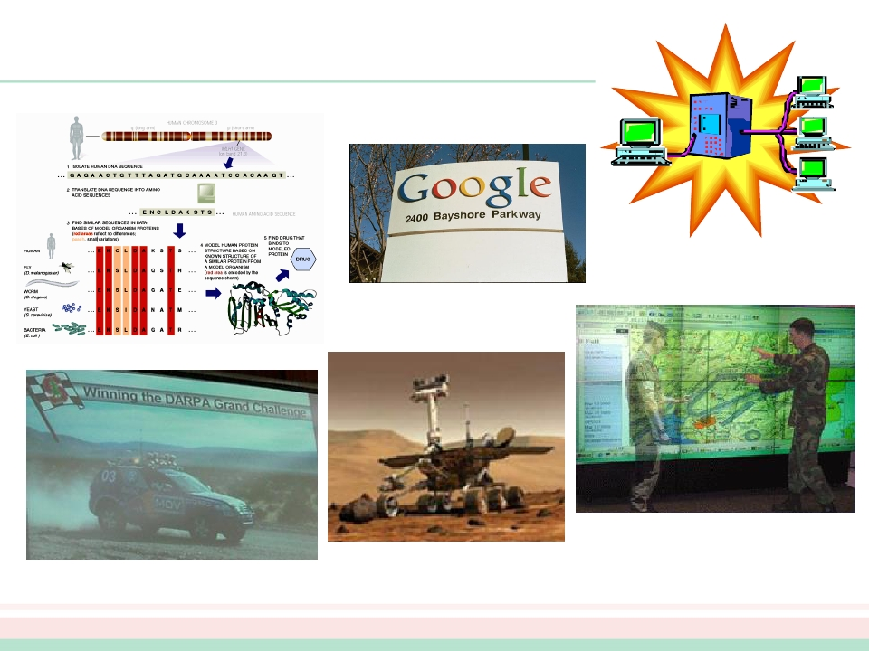
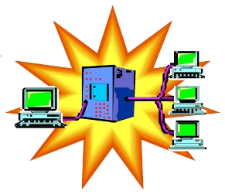
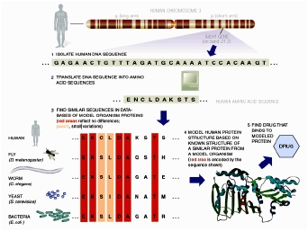
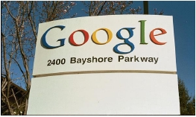
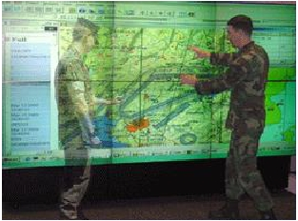
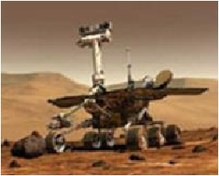
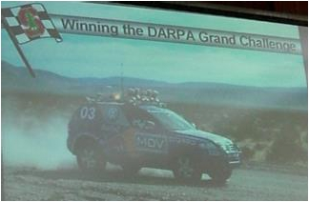
数据挖掘已经“无处不在”
入侵检测
Web搜索
生物信息学
决策助手(DARPA)
火星机器人 (JPL)
汽车自动驾驶
(DARPA Grand Challenge)

Slide 29
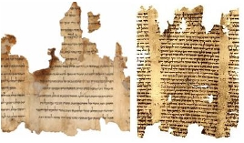
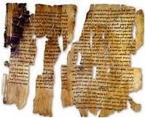
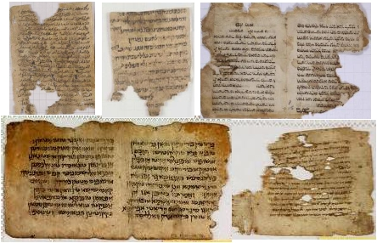
例如：古文献修复
（文化）
古文献是进行历史研究的重要素材，但是其中很多损毁严重
Dead Sea Scrolls (死海古卷)
- 1947年出土
- 超过30,000个羊皮纸片段
Cairo Genizah
- 19世纪末被发现
- 超过300,000个片段
- 散布于全球多家博物馆
高水平专家的大量精力
被用于古文献修复
[L. Wolf et al., IJCV 2011]

Slide 30
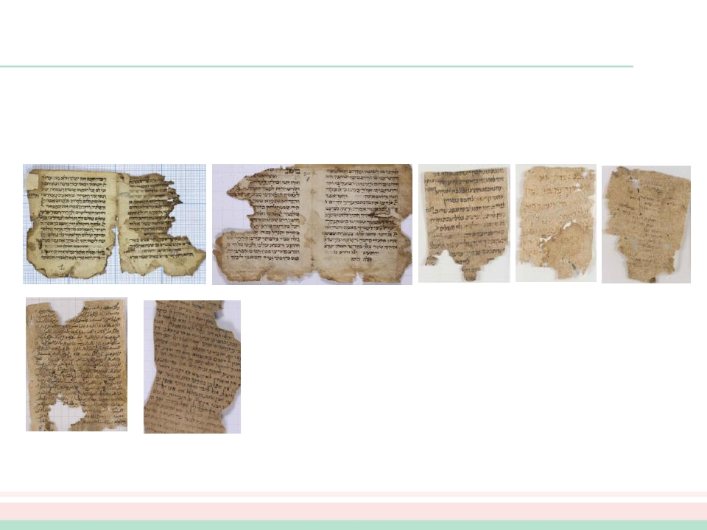
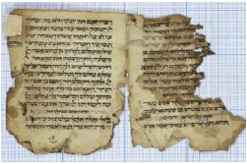
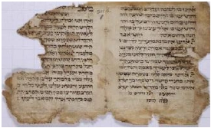
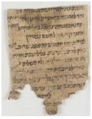
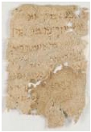
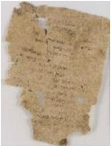
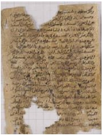
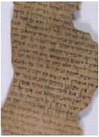
例如：古文献修复
（文化）
一个重要问题：
原书籍已经变成分散且混杂的多个书页，如何拼接相邻的书页？
人工完成书页拼接十分困难
- 书页数量大，且分布在多处
- 部分损毁较严重，字迹模糊
- 需要大量掌握古文字的专业人才
近年来，古文献的数字化浪潮给自动文学修复提供了机会

Slide 31
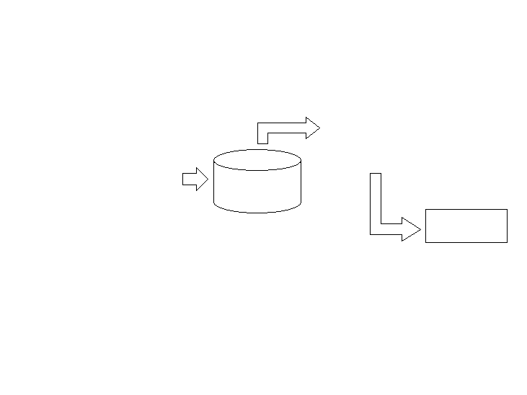
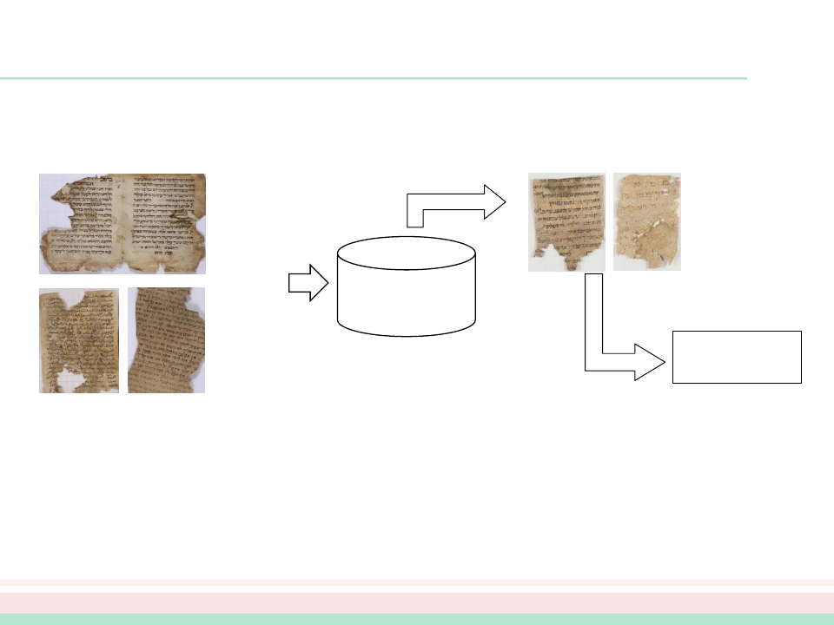
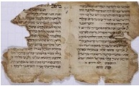




例如：古文献修复
（文化）
以色列特拉维夫大学的学者将机器学习用于自动的书页拼接
已确定
相邻
判断
是否相邻
分类模型
论
已确定
不相邻
相邻
专家确认
在Cairo Genizah测试数据上，系统的自动判断精度超过 93%
新完成约 1,000 篇Cairo Genizah文章的拼接
(对比：过去整个世纪，数百人类专家只完成了几千篇文章拼接)

Slide 32

数据挖掘的应用
大数据上更惊人

Slide 33
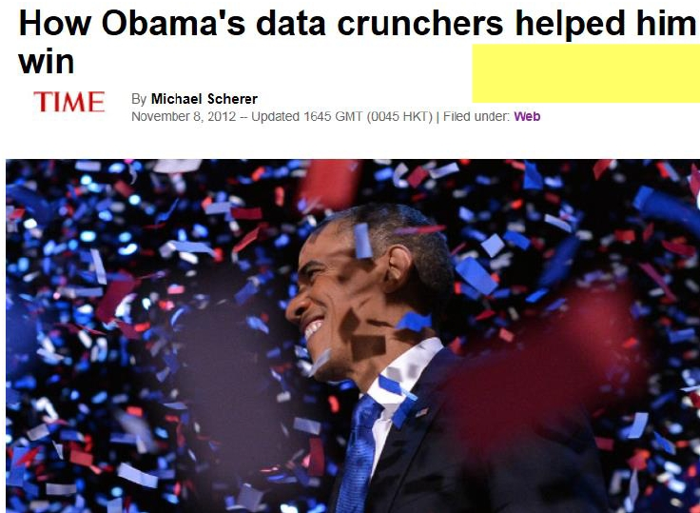
例如：帮助奥巴马胜选
（政治）
《时代》周刊

Slide 34

例如：帮助奥巴马胜选
（政治）
通过机器学习模型：
 在总统候选人第一次辩论后，分析出哪些选民将倒戈，为每位选民找出一
个最能说服他的理由
 精准定位不同选民群体，建议购买冷门广告时段，广告资金效率比2008年
提高14%
 向奥巴马推荐，竞选后期应当在什么地方展开活动 —— 那里有很多争取
对象
 借助模型帮助奥巴马筹集到创纪录的10亿美元
例如：利用模型分析出，明星乔治克鲁尼（George Clooney）对于年龄在40-
49岁的美西地区女性颇具吸引力，而她们恰是最愿意为和克鲁尼/奥巴马共
进晚餐而掏钱的人 …… 乔治克鲁尼为奥巴马举办的竞选筹资晚宴成功募集
到1500万美元
 … …

Slide 35


例如：帮助奥巴马胜选
（政治）
队长：Rayid Ghani
卡内基梅隆大学机器学习系
首任系主任Tom Mitchell
教授的博士生
这个团队行动保密，定期向奥巴马报送结果；
被奥巴马公开称为总统竞选的
“核武器按钮”(“They are our nuclear codes”)

Slide 36
数据挖掘算法的组件化思想

Slide 37
数据挖掘算法太多（1）
聚类分析：
  基于划分的算法
    K-Means、K-Medoids、K-Modes、K-Prototypes、CLARA、CLARANS、focused CLARANS
  基于层次的算法
  基于密度的算法
  基于方格的算法
  基于模型的算法

Slide 38
数据挖掘算法太多（2）
分类分析
  决策树算法
    ID3、C4.5、EC4.5、PC4.5、CHAID、CART、Elisee、SIPINA、QR-MDL等近20种
  贝叶斯算法
  支持向量机
  人工神经网络
  …

Slide 39
数据挖掘算法的组件化思想(1)
与此同时，每年仍有大批新的算法产生。对数据挖掘初学者来说，要搞清这些算法之间的区别和联系，是非常困难，但又是必须的。
数据挖掘算法的组件化思想：许多著名的数据挖掘算法都是由五个“标准组件”构成的，即：
  模型或模式结构
  数据挖掘任务
  评分函数
  搜索和优化方法
  数据管理策略

Slide 40
数据挖掘算法的组件化思想(2)
每一种组件都蕴含着一些非常通用的系统原理，例如，广泛使用的评分函数有：似然、误差平方和、准确率等。
掌握了每一种组件的基本原理之后，再来理解由不同组件“装配”起来的算法就变得相对轻松一些。
而且，不同算法之间的比较也变得更加容易，因为能从组件这个层面看出算法之间的异同。

Slide 41
组件1：模型或模式结构
通过数据挖掘过程所得到的知识通常被称为模型（model）或模式(pattern)。例如:
  线性回归模型
  层次聚类模型
  频繁序列模式
  等等

Slide 42
组件1：模型或模式结构
模型是对整个数据集的高层次、全局性的描述或总结。
  例如，模型可以将数据集中的每一个对象分配到某个聚类中。
模型是对现实世界的抽象描述
  例如，Y=aX+b就是一个简单的模型，其中X和Y是变量，a和c是模型的参数。

Slide 43
组件1：模型或模式结构
模式是局部的，它仅对一小部分数据做出描述。
  例如，购买商品A和B的人也可能经常购买C，就是一个模式。
模式有可能只支持几个对象或对象的几个属性。

Slide 44
组件1：模型或模式结构
全局的模型和局部的模式是相互联系的，就好比一个硬币的两个面。
  例如，为了检测出数据集内的异常对象（局部模式），需要一种对数据集内正常对象的描述（全局模型）。

Slide 45
组件1：模型或模式结构
模型和模式都有参数与之相关，如模型 Y=aX+b
的参数是a和b。
模式（如果X>c，则Y>d的概率为p）的参数为c，d和p。
通常把参数不确定的模型叫做模型的结构。把参数不确定的模式叫做模式的结构。（一般形式）
一旦模型（模式）的参数被确定，便将这个特定的模型（模式）称为“已经拟合了的模型（模式）”，或者简称为模型（模式）

Slide 46
组件2：数据挖掘任务
根据数据分析者的目标，可以将数据挖掘任务分为：
  模式挖掘
    频繁模式
    异常模式
    …
  模型挖掘
    预测建模(有监督)
    描述建模(无监督)
    …

Slide 47
组件2：数据挖掘任务
模式挖掘：致力于从数据中寻找模式，比如寻找频繁模式，异常模式等。
  频繁模式指在某个数据集中频繁出现的模式，这些模式可以是一个项集、一个子序列或者一个子结构(子图)。
    例如，在交易数据集中，牛奶和面包经常在一起出现，称之为频繁的项集。
    又如，人们经常在购买了个人电脑之后，就会购买打印机，称之为频繁的子序列。
    在某些图、树或格结构中频繁出现的一些子图、子树或子格则被称为频繁的子结构。

Slide 48
组件2：数据挖掘任务
预测建模：根据现有数据先建立一个模型，然后应用这个模型来对未来的数据进行预测。
  当被预测的变量是范畴型(category)时，称之为分类；
  当被预测的变量是数量型(quantitative)时，称之为预测（回归）。
分类模型有时也称作分类函数或分类器。分类的典型应用如，信用卡系统中的信用分级、市场调查、疗效诊断、寻找店址等。
因为分类的过程中，用到了训练集，进行了学习，所以分类是一个有监督的学习过程。
回归的典型应用如性能评测、概率估计等。

Slide 49
预测建模
预测建模的目的是，根据观察到的对象特征值预测它的其他特征值
例如，根据年龄、收入、是否学生、信用情况这四个方面的特征，预测某个人是否会购买笔记本电脑
Notes:
那什么是分类呢？
数据挖掘分为模型挖掘和模式挖掘。分类属于模型挖掘，更确切地讲，分类是预测建模的过程。什么是预测建模呢？
预测建模的目的是，根据观察到的对象特征值预测它的其他特征值。
例如，根据一个人的年龄、收入、是否学生、信用情况这四个方面的特征，预测他是否会购买笔记本电脑。这就是一个典型的分类问题。
在这个例子中，前4个特征是可以观察到的特征，最后一个特征是需要预测的特征。

Slide 50
分类 vs. 预测
分类
  构造、使用模型来对某个样本的类别进行判别
  主要用于对离散的数据进行预测
  典型应用：信誉评估、医学诊断
预测
  构造、使用模型来对某个样本的值进行估计，例如预测某个不知道的值或者缺失值
  主要用于对连续或有序的数据进行预测
  典型应用：性能预测
Notes:
分类和预测通常放在一起介绍。他们用到的模型和技术类似。分类主要用于对离散的数据进行预测，典型应用如：
信誉评估、医学诊断等。主要是对某个样本的类别进行判别。
预测呢，则主要用于对连续或有序的数据进行预测。其预测的结果是一个数值，典型应用如性能预测。通常用于对
某个样本的值进行估计，例如预测某个不知道的值或者缺失值。

Slide 51
分类的过程
第一步，建立模型阶段
  用来构造模型的数据集被称为训练集
  模型一般表示为：分类规则, 决策树或者数学公式
第二步，使用模型阶段
  首先测试模型的准确性
    用测试集和由模型进行分类的结果进行比较
    两个结果相同所占的比率称为准确率
    测试集和训练集必须不相关
  如果准确性可以接受的话, 使用模型对新数据进行分类
Notes:
分类主要有两大步：第一步是建立模型，第二步是使用模型。
在建立模型阶段，我们要用到训练集。用训练集作为输入，通过运行某个数据挖掘算法，就能得到一个分类器（或者叫模型）。
模型一般表示为：分类规则, 决策树或者数学公式
第二步是使用模型阶段。在使用模型之前，首先要测试模型的准确性。这时候要用到测试集数据。测试集和训练集格式相同，都是预测属性和分类标号都知道，但是必须是不同的数据，也就是必须不相关。
要测试模型准不准，需要用测试集和由模型进行分类的结果进行比较。两个结果相同所占的比率称为准确率。如果准确率可以接受的话, 使用模型对新数据进行分类。
准确率多高可以接受，这个没有一个统一的标准。有的时候可能百分之五六十就可以，也有的时候可能百分之八九十都不行。用户至上，用户说可以了，这个模型可以用，那就是可以用。用户说模型准确率不够，不能用，那就不能用。

Slide 52



分类过程：建立模型阶段
Classification
Algorithms
Training
Data
Classifier
(Model)
IF rank = ‘professor’
OR years > 6
THEN tenured = ‘yes’
Notes:
先来看一个例子，体验一下分类的过程是怎么回事。
先来认识一下这个数据集。左下角的这个数据集是一个关于学校里面什么样的教师可以成为终身教授的问题。这里每一个教师用4个属性来描述，其中前3个属性是预测属性，分别是姓名、职称和工作年限。最后一个属性是是否终身教授。
现在的任务是：给定这个具有4列属性、6行数据的训练集，设计一个分类算法，这个算法能以类似训练集为输入，得到一个输出。这个输出即是分类器，或者说是建立好的模型。比如，在输入左下角的训练集之后，我们能够得到这样的分类规则：如果某个教师他的职称是教授，或者在这个学校工作的时间超过6年，那么他就是一个终身教授。
这条规则就是模型，就是我们从这6条数据得到的规律。那么，这个模型到底准不准，能不能用呢？

Slide 53


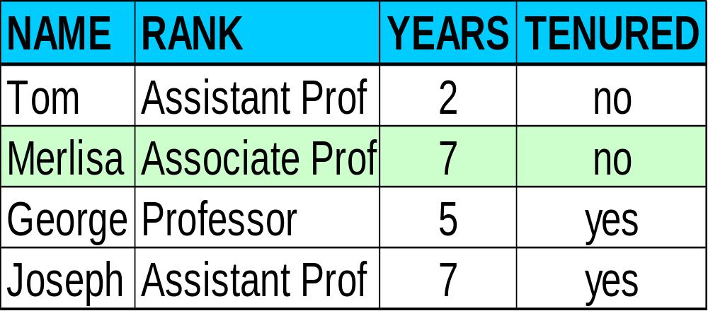

分类过程：使用模型阶段
Classifier
Testing
Data
Unseen Data
(Jeff, Professor, 4)
Tenured?
Notes:
接下来，测试一下模型的准确性。我们用另外4条数据，和刚才的6条数据不一样，这四条数据称为测试集。他不但前三个属性的值知道，最后一个属性的值也知道。
对每一条数据，我们根据前三个属性的值，应用刚才的模型，得到第四个属性的值。比如，刚才的规则是，教授或者工作6年以上，就是终身教授。照这个规则，Tom应不不满足，Merlisa工作7年了，按照规则应该是终身教授了，但是测试集里第二条数据最后一个属性是no,模型错了一次。George，Joseph根据规则都是终身教授，没错，测试集中也是YES
由此可知，根据这个测试集，前面那个模型的准确率应该是75%。错了1个对了3个。如果觉得这个模型的准确率可以接受的话，则可用它对未来的数据进行分类。
比如，现在新来了一个人，他的名字叫Jeff,他是教授，那么根据规则，最后一个的类别应该是YES。

Slide 54
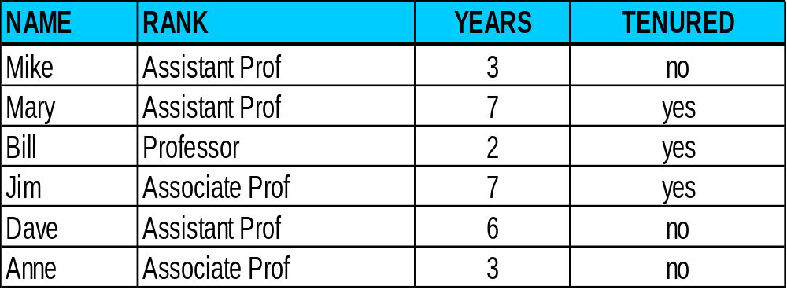
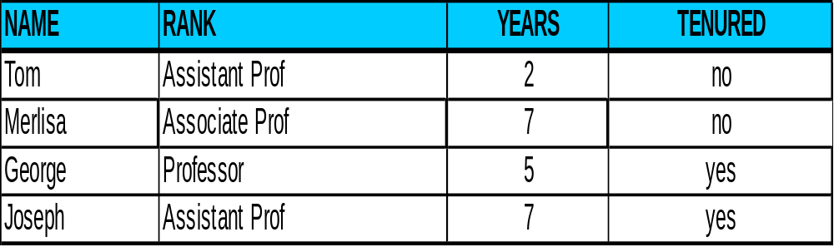
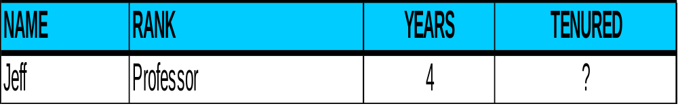
分类过程用到的三类数据集
训练集
测试集
新数据
Notes:
根据前面的例子，总结一下：在分类的过程中，通常要用到三种类型的数据，分别称为训练集、测试集、新数据。其中，训练集是用来建立模型的，建模时使用。测试集是用来测试模型准确性的。
训练集和测试集格式相同，所有属性的值都知道，不管是预测属性，还是分类标号都知道。
而新的数据则通常最后一列属性的值是不知道的。通常这列属性叫做分类属性，或者叫类标签。分类的目的也就是要利用学习得到的模型来为这些数据贴上类标签。

Slide 55
组件2：数据挖掘任务
描述建模：目标是描述数据的全局特征。
描述和预测的关键区别是：预测的目标是唯一的变量，如信用等级、疾病种类等，而描述并不以单一的变量为中心。
描述建模的典型例子是聚类分析。

Slide 56
描述建模
根据数据特征找出数据间的相似性，将相似的数据聚成一个类
  聚在同一个类中的数据要足够相似
  没在同一个类中的数据要尽量不相似
无监督学习：没有预设的类标号
Notes:
前面我们提到过，数据挖掘可以分为模型挖掘和模式挖掘两种。聚类属于模型挖掘，更确切地说，是描述建模的过程。
它的主要任务是根据数据特征找出数据间的相似性，将相似的数据聚在一起。
聚类的结果要求：聚在同一个类中的数据要足够相似，没在同一个类中的数据要尽量不相似。
聚类是一种无监督的学习方法，学习的过程中没有预设的类标号。

Slide 57
聚类应用的领域
作为一个独立的工具对数据分布进行分析
可以作为其他算法（如分类等）的预处理步骤
模式识别
空间数据分析
图像处理
经济科学(尤其是市场研究)
WWW
Notes:
聚类的应用领域包括：可以作为一个独立的工具对数据分布进行分析，可以作为其他算法（如分类等）的预处理步骤；
也可用于模式识别、空间数据分析、图像处理、经济科学(尤其是市场研究)、WWW等。

Slide 58
聚类应用的例子
市场分析：帮助市场分析人员从客户基本库中发现不同的客户群，并且用购买模式来刻画不同的客户群的特征
土地使用：在地球观测数据库中用以确定相似地区
城市规划：根据房子的类型，价值，和地理位置对一个城市中的房屋分组
Notes:
下面是几个聚类分析的例子：
1，市场分析，帮助市场分析人员从客户基本库中发现不同的客户群，并且用购买模式来刻画不同的客户群的特征
2，土地使用：在地球观测数据库中用以确定相似地区
3，城市规划：根据房子的类型，价值，和地理位置对一个城市中的房屋分组

Slide 59



组件2：数据挖掘任务
分类
聚类
特征1 | 特征2 | … | 特征n | 标签
 |  |  |  | ？
 |  |  |  | ？
 |  |  |  | ？
… | … | … | … | …
 |  |  |  | ？
特征1 | 特征2 | … | 特征n
 |  |  | 
 |  |  | 
 |  |  | 
… | … | … | …
 |  |  | 

Slide 60
组件3：评分函数
有了模型（模式）的结构之后，接下来的任务就是要根据数据集为模型（模式）选择合适的参数值，即将结构拟合到数据。
由于模型（模式）代表的是函数的一般形式，它的参数空间非常大，可选的参数值有很多。那么什么样的参数值比较好呢，需要一个评价指标，这个评价指标就是评分函数。

Slide 61
组件3：评分函数
评分函数用来对数据集与模型（模式）的拟合程度进行评估。
如果没有评分函数，就无法说出一个特定的已拟合的模型是否比另一个要好。或者说，就没有办法为模型（模式）选择出一套好的参数值来。
常用的评分函数有：似然（likelihood）函数、误差平方和、准确率等。

Slide 62
组件3：评分函数
在为模型（模式）选择一个评分函数时，既要能够很好地拟合现有数据，又要避免过度拟合（对极端值过于敏感），同时还要使拟合后的模型（模式）尽量简洁。
不存在绝对“正确”的模型（模式），所有模型（模式）都是对现有数据的一种近似。从这个角度来讲，如果模型（模式）没有随着现有数据的变化而剧烈变化，这个模型（模式）就是能够接受的了。换句话说，对数据的微小变化不太敏感的模型（模式）才是一个好的模型（模式）。

Slide 63
组件4：搜索和优化方法
评分函数衡量了提出的模型（模式）与现有数据集的拟合程度。
搜索和优化的目标是确定模型（模式）的结构及其参数值，以使评分函数达到最小值（或最大值）。
  平方差最小
  准确率最高
  …

Slide 64
组件4：搜索和优化方法
如果模型（模式）的结构已经确定，则搜索将在参数空间内进行，目的是针对这个固定的模型（模式）结构，优化评分函数。
如果模型（模式）的结构还没有确定的话（例如，存在一族不同的模型（模式）结构），那么搜索既要针对结构空间又要针对和这些结构相联系的参数空间进行。
针对特定的模型，发现其最佳参数值的过程通常被称为优化问题。
而从潜在的模型（模式）族中发现最佳模型（模式）结构的过程通常被称为搜索问题。

Slide 65
组件4：搜索和优化方法
常用的优化方法有:
  爬山（Hill-Climing）
  最陡峭下降（Steepest-Descend）
  期望最大化（Expectation-Maximization, EM）
  …
常用的搜索方法有:
  贪婪搜索
  分支界定
  宽度（深度）优先遍历
  …

Slide 66
组件5：数据管理策略
传统的统计和机器学习算法都假定数据是可以全部放入内存的，所以不太关心数据管理技术。
但是，对于数据挖掘工作者来说，GB甚至TB数量级的数据是常见的。由于外存的访问速度要慢的多，直接将传统的内存算法应用于这些外存数据，性能将变得非常差。
因此，针对海量数据，应该设计有效的数据组织和索引技术，或者通过采样、近似等手段，来减少数据的扫描次数，从而提高数据挖掘算法的效率。

Slide 67
组件化思想的应用
在实践中，数据挖掘算法的组件化思想是非常有用的。它通过将算法分解成一些核心组件而阐明了算法的实现机制。更重要的是，该观点强调了算法的本质，而不仅仅是算法的罗列。
当面对一个新的应用时，数据挖掘人员应该从组件的角度，根据应用需求，考虑应该选取哪些组件，来组成一个新的算法，而不是考虑选取哪个现成的算法。

Slide 68
组件化思想的应用
确定模型（模式）结构和评分函数的过程通常由人来完成
而优化评分函数的过程通常需要计算机辅助来实现。实践中，通常要根据前一次的计算结果来改进模型（模式）结构和评分函数，所以整个过程要重复很多次。

Slide 69
组件化思想的应用
有趣的是，不同的研究团体将注意力放在不同的数据挖掘算法组件上。
  统计学家强调推理过程，关注模型（模式）、评分函数、参数估计等，很少突出计算效率问题。
  而从事数据挖掘的计算机科学家则更注重高效的空间搜索和数据管理，不太关心模型（模式）或评分函数是否合适。

Slide 70
组件化思想的应用
实际上，一个数据挖掘算法的所有组件都是至关重要的。
  对于小的数据集，模型（模式）的解释和预测能力相对于计算效率来说可能要重要的多。
  但是，随着数据集的增大，计算效率将变得越来越重要。对于海量数据，必须在模型（模式）的完备性和计算效率之间进行平衡，以期对现有数据达到某种程度的拟合。

Slide 71
Examples
Apriori
K-means
ID3
task
rule pattern discovery
clustering
classification
structure of the model or pattern
association rules
clusters
decision tree
search space
lattice of all possible combination of items
size= 2^{m}
choice of any k points as center
size=infinity
all possible combination of decision tree
size= potentially infinity
score function
support, confidence
square error
accuracy, information gain
search /optimization method
breadth first with pruning
gradient descent
greedy
data management technique
NA
NA
NA

Slide 72
Integration of Data Mining and Data Warehousing
Data mining systems, DBMS, Data warehouse systems coupling
  No coupling, loose-coupling, semi-tight-coupling, tight-coupling
On-line analytical mining data
  integration of mining and OLAP technologies
Interactive mining multi-level knowledge
  Necessity of mining knowledge and patterns at different levels of abstraction by drilling/rolling, pivoting, slicing/dicing, etc.
Integration of multiple mining functions
  Characterized classification, first clustering and then association

Slide 73
Architecture: Typical Data Mining System
Graphical user interface
Pattern evaluation
Data mining engine
Knowledge-base
Database or data warehouse server
Data cleaning & data integration
Filtering
Data
Warehouse
Databases

Slide 74
A Brief History of Data Mining Society
1989 IJCAI Workshop on Knowledge Discovery in Databases (Piatetsky-Shapiro)
  Knowledge Discovery in Databases (G. Piatetsky-Shapiro and W. Frawley, 1991)
1991-1994 Workshops on Knowledge Discovery in Databases
  Advances in Knowledge Discovery and Data Mining (U. Fayyad, G. Piatetsky-Shapiro, P. Smyth, and R. Uthurusamy, 1996)
1995-1998 International Conferences on Knowledge Discovery in Databases and Data Mining (KDD’95-98)
  Journal of Data Mining and Knowledge Discovery (1997)
1998 ACM SIGKDD, SIGKDD’1999-2001 conferences, and SIGKDD Explorations
More conferences on data mining
  PAKDD (1997), PKDD (1997), SIAM-Data Mining (2001), (IEEE) ICDM (2001), etc.

Slide 75
Conferences and Journals on Data Mining
KDD Conferences
  ACM SIGKDD Int. Conf. on Knowledge Discovery in Databases and Data Mining (KDD)
  SIAM Data Mining Conf. (SDM)
  (IEEE) Int. Conf. on Data Mining (ICDM)
  Conf. on Principles and practices of Knowledge Discovery and Data Mining (PKDD)
  Pacific-Asia Conf. on Knowledge Discovery and Data Mining (PAKDD)
Other related conferences
  ACM SIGMOD
  VLDB
  (IEEE) ICDE
  WWW, SIGIR
  ICML, CVPR, NIPS
Journals
  Data Mining and Knowledge Discovery (DAMI or DMKD)
  IEEE Trans. On Knowledge and Data Eng. (TKDE)
  KDD Explorations

Slide 76
Reference
周志华，机器学习导论课程PPT
http://www.cs.uiuc.edu/homes/hanj/, Jiawei han’s lecture ppt.
http://www.comp.nus.edu.sg/~atung/, Anthony Tung’s lecture ppt.
T. Dasu and T. Johnson. Exploratory Data Mining and Data Cleaning. John Wiley & Sons, 2003
U. M. Fayyad, G. Piatetsky-Shapiro, P. Smyth, and R. Uthurusamy. Advances in Knowledge Discovery and Data Mining. AAAI/MIT Press, 1996
U. Fayyad, G. Grinstein, and A. Wierse, Information Visualization in Data Mining and Knowledge Discovery, Morgan Kaufmann, 2001
J. Han and M. Kamber. Data Mining: Concepts and Techniques. 2nd ed., Morgan Kaufmann, 2005
D. J. Hand, H. Mannila, and P. Smyth, Principles of Data Mining, MIT Press, 2001
T. Hastie, R. Tibshirani, and J. Friedman, The Elements of Statistical Learning: Data Mining, Inference, and Prediction, Springer-Verlag, 2001
T. M. Mitchell, Machine Learning, McGraw Hill, 1997
G. Piatetsky-Shapiro and W. J. Frawley. Knowledge Discovery in Databases. AAAI/MIT Press, 1991
S. M. Weiss and N. Indurkhya, Predictive Data Mining, Morgan Kaufmann, 1998
I. H. Witten and E. Frank, Data Mining: Practical Machine Learning Tools and Techniques with Java Implementations, 2nd ed., Morgan Kaufmann, 2005

